Slide 1
Tatalaksana Leiomyoma
Muhammad Irfaan Yaafi-1810211061
Tutorial B3 RPS 2018

Slide 2
Pendahuluan
Mioma Uteri (Uterine fibroid) -> Tumor jinak yang berasal dari otot polos rahim. Sel tumor terbentuk karena mutasi genetik, kemudian berkembang akibat induksi hormon estrogen dan progesteron
Tumor ini jarang mengenai usia prapubertas serta progresivitasnya akan menurun pada masa menopause
Gejala paling sering -> perdarahan vagina

Slide 3
Patofisiologi (Ketidakseimbangan Hormonal)
Mutasi genetik -> produksi reseptor estrogen di miometrium bertambah signifikan
Sebagai kompensasi, kadar estrogen meningkat akibat aktivitas aromatase tinggi (enzim pengubah androgen->estrogen)
Estrogen akan meningkatkan proliferasi sel dengan cara menghambat jalur apoptosis, merangsang produksi sitokin, platelet derived growth factor (PDGF) dan epidermal growth factor (EGF).2
Estrogen juga akan merangsang terbentuknya reseptor progesteron terutama di bagian luar myometrium
Progesteron dapat memperbesar volume tumor melalui perangsangan insulin like growth factor (IGF-1), transforming growth factor (TGF), dan EGF
Teori lain yang kurang berkembang menjabarkan pengaruh hormon lain seperti paratiroid, prolaktin, dan human chorionic gonadotropin (HCG) dalam pertumbuhan mioma

Slide 4
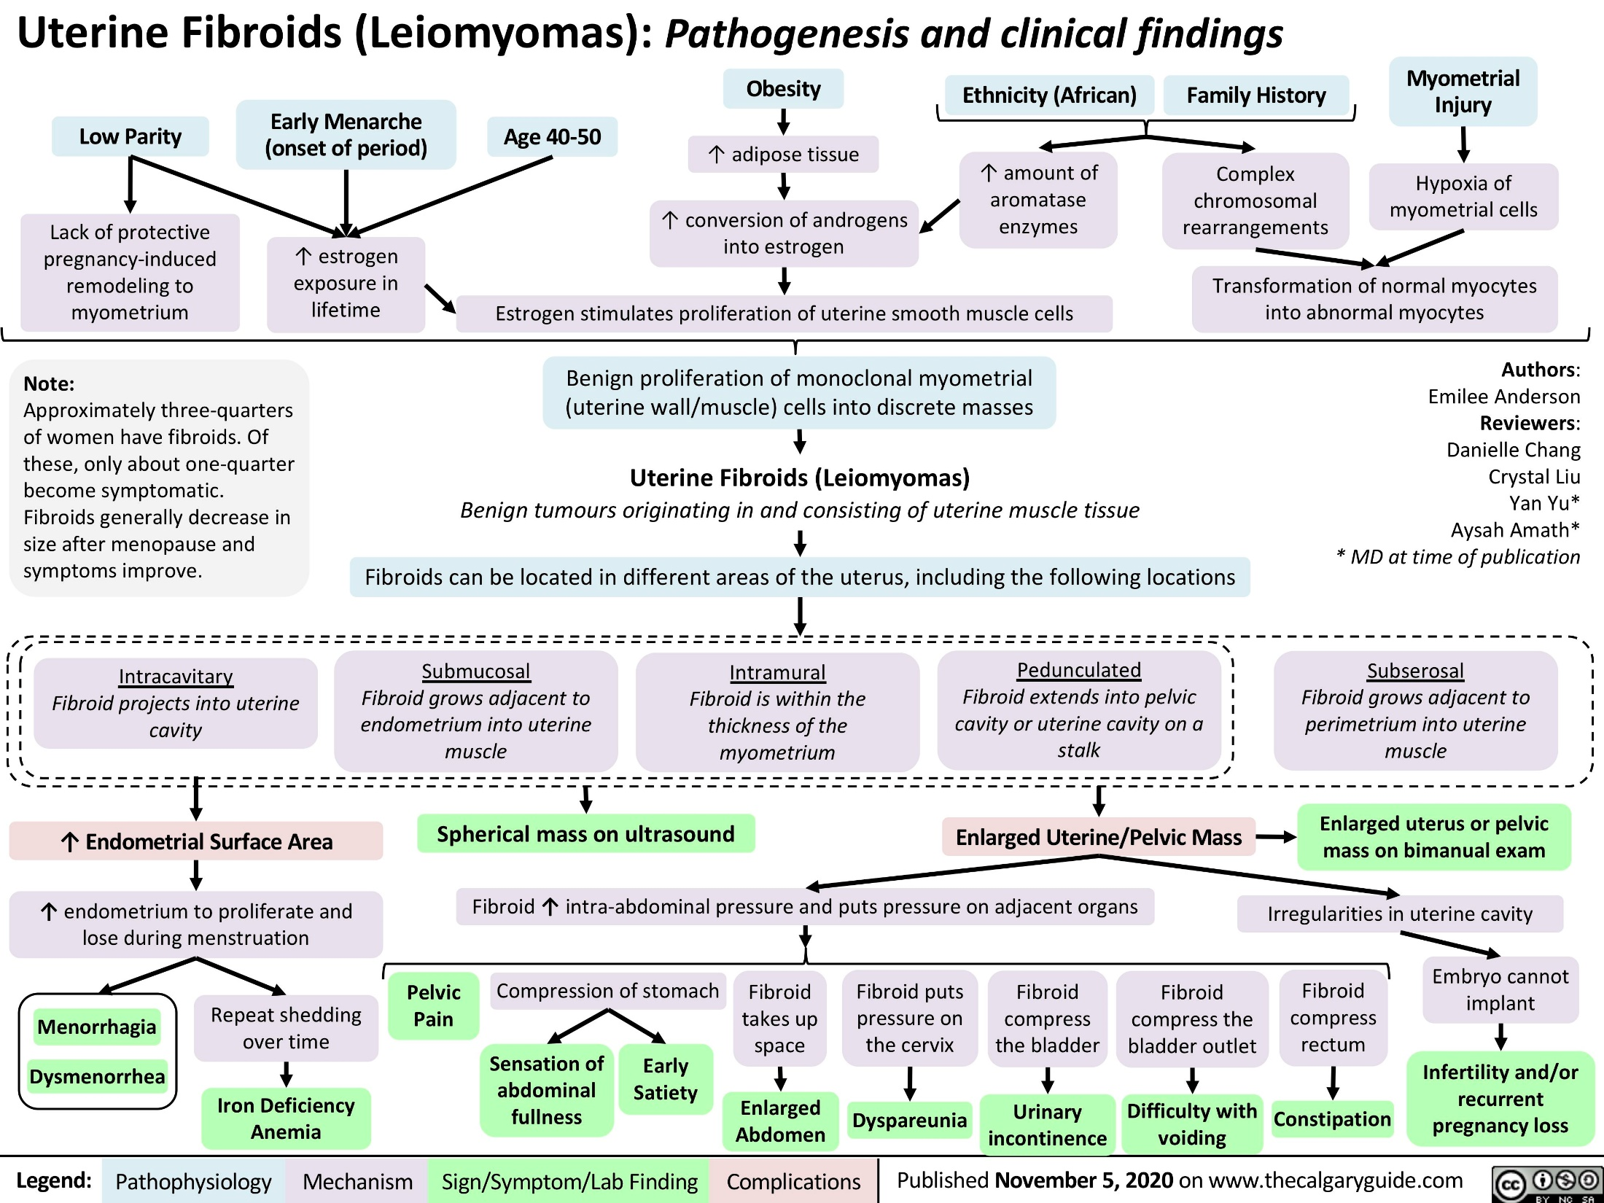

Slide 5
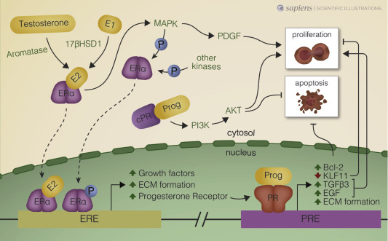

Slide 6
Patofisiologi (Proses Inflamasi)
Proses peradangan yang berulang kali setiap siklus haid akan memicu percepatan terbentuknya matriks ekstraseluler yang merangsang proliferasi sel
Obesitas menjadi faktor risiko leimyoma tersering karena obesitas meningkatkan aktivitas inflamasi (TNF-alfa meningkat)
Sitokin penyebab remodelling jaringan lain: IL1, IL-6, dan eritropoietin

Slide 7
Patofisiologi (Growth Factor)
epidermal growth factor (EGF)
insulin like growth factor (IGF I-II)
transforming growth factor-B
platelet derived growth factor
acidic fibroblast growth factor (aFGF)
basic fibroblast growth factor (bFGF),
heparin-binding epidermal growth factor (HBGF)
vascular endothelial growth factor (VEG-F)

Slide 8
Etiologi & Faktor Risiko Leiomyoma
Mutasi Genetik: HMG1, HMG1-C, HMG1 (Y) HMGA2, COL4A5, COL4A6, MEDI2
Kelainan Kromosom: Gangguan translokasi kromosom 10, 12, dan 14, delesi kromosom 3 & 7 serta aberasi kromosom 6
Obesitas: peningkatan konversi androgen -> estrogen dan penurunan sex hormone binding globulin (SHBG)
Menarche Prematur (<10 thn) dan Menopause Terlambat
Nullipara
Kontrasepsi Hormonal
Penyakit Komorbid: Hipertensi, polycystic ovary syndrome (PCOS), dan diabetes
Stress: Kotrisol -> HPA-axis -> Peningkatan Estrogen dan Progesteron

Slide 9
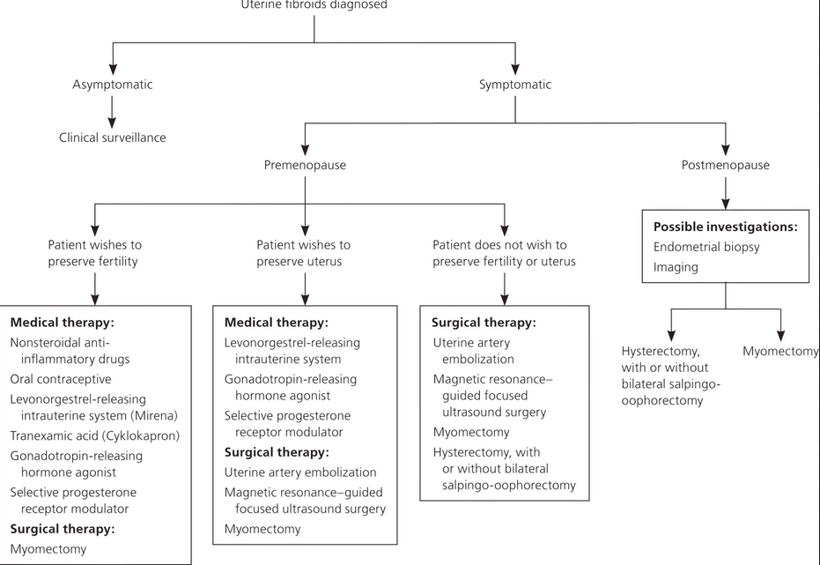
Algoritma Tatalaksana
Vilos GA, Allaire C, Laberge PY, et al. The management of uterine leiomyomas. J Obstet Gynaecol Can. 2015;37(2):163

Slide 10
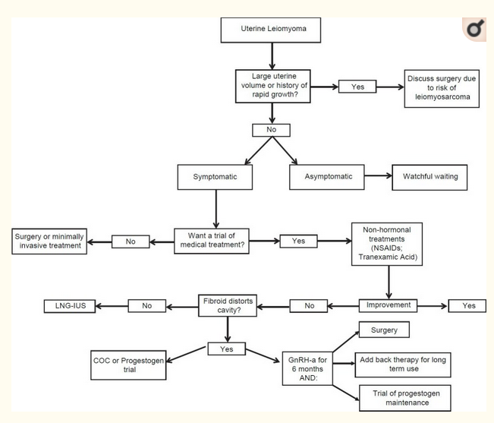
https://www.ncbi.nlm.nih.gov/pmc/articles/PMC4212375/

Slide 11
Pilihan Terapi dan Alternatifnya

Slide 12
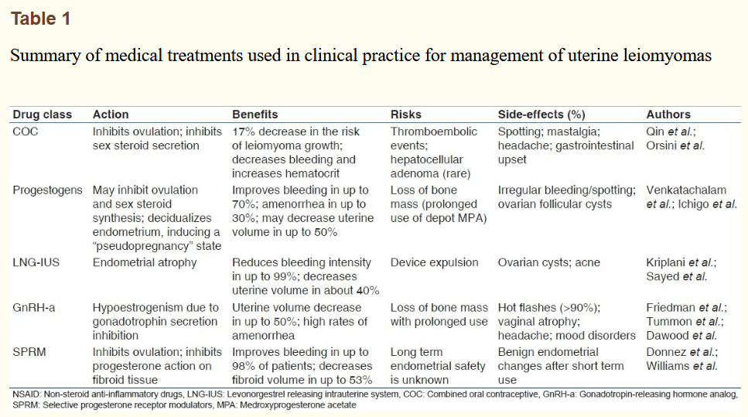
https://www.ncbi.nlm.nih.gov/pmc/articles/PMC4212375/

Slide 13
Tatalaksana Farmakologi
Agonis Gonadotropine Releasing Hormone (GnRH)
Preparat progesteron/antagonis progesteron/selective progesterone receptor modulator (SPRM)
Aromatase Inhibitor
Asam Traneksamat
NSAID

Slide 14
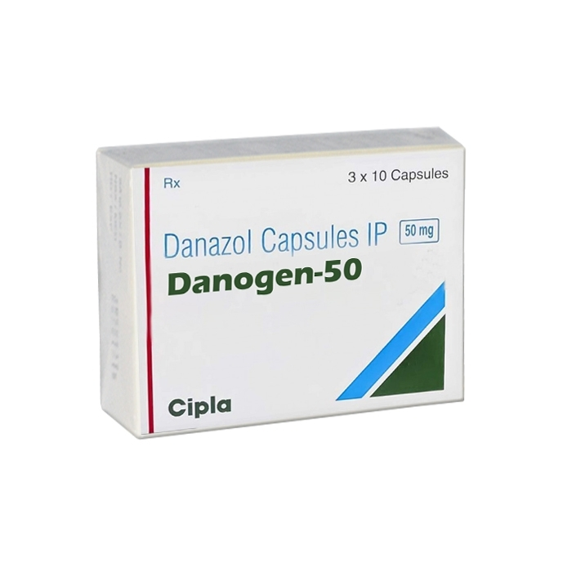
1. Agonis Gonadotropine Releasing Hormone
MoA: Down regulation reseptor GnRH, sehingga terjadi penurunan produksi FSH dan LH yang akan menurunkan produksi estrogen
Indikasi: Direkomendasikan pada myoma jenis submucosa
Dosis & Sediaan: Danazol 200 mg po 1x1, selama 3 bulan
Durasi pemberian yang dianjurkan: 3-6 bulan; pemberian jangka panjang >6 bulan harus dikombinasi dengan progesteron dengan atau tanpa estrogen
Dapat digunakan pre-operatif selama 3-4 bulan sebelum pembedahan
ESO: Hot flashes, vaginitis, hiperhidrosis, perubahan ukuran payudara, penurunan massa tulang

Slide 15
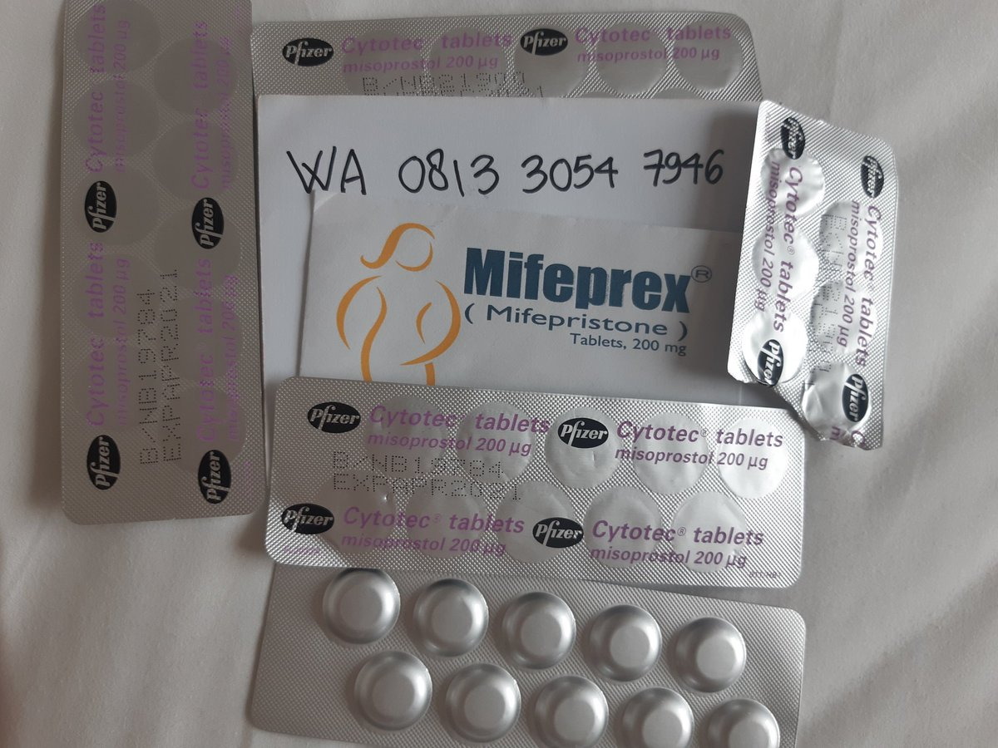
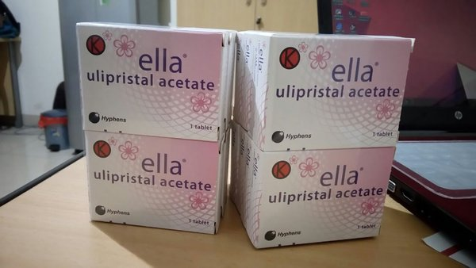
2. Preparat Progesteron/SPRM
Terdiri atas 2 kelas: Asoprisnil dan ulipristal
Suatu studi prospektif acak menyimpulkan bahwa pemberian mifepristone 25 mg sehari selama 3 bulan akan menurunkan ukuran tumor sebesar 40%
Ukuran tumor menurun jauh lebih besar, sebesar 50%, pada pemberian ulipristal 10 mg dengan durasi pengobatan yang sama
Setelah 2-4 siklus pengobatan dianjurkan menggunakan levonorgestreli ntrauterine devices (LNG IUS) untuk mencegah relaps
ESO: Belum diketahui

Slide 16
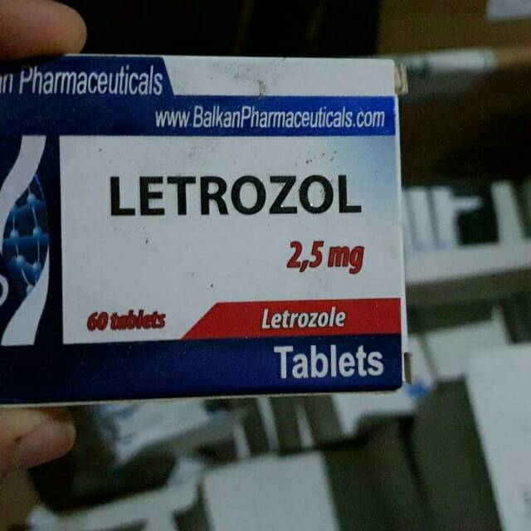
3. Aromatase Inhibitor
Terbagi atas aromatase inhibitor kompetitif (anastrazole dan letrozole) dan senyawa inaktivator (exemestane)
Dosis: letrozole (2.5 mg 1x1) dan anastrozole (1 mg 1x1)
MoA: Menghambat proses aromatisasi
Kelebihan obat: adalah tidak ada efek tromboemboli yang dapat menjadi kausa mortalitas

Slide 17
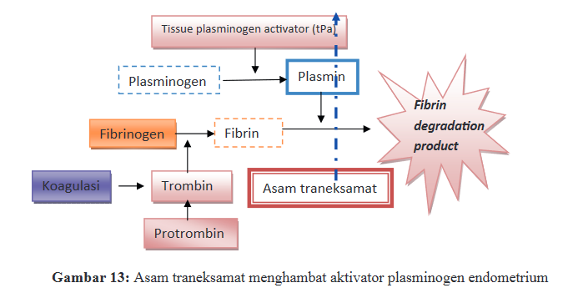
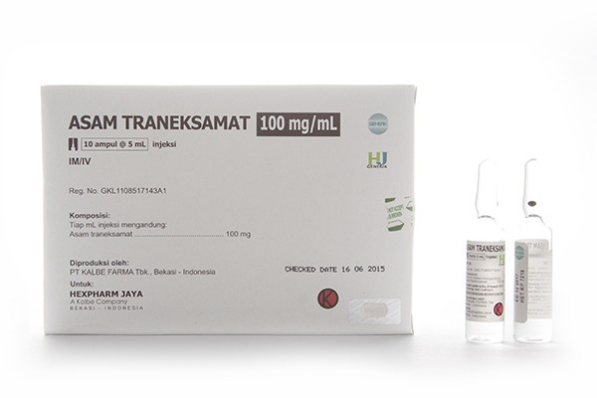
4. Asam Traneksamat
Merupakan inhibitor kompetitif aktivasi plasminogen, sehingga bertindak sebagai antifibrinolitik
MoA: Menghambat faktor yang terkait dengan pembekuan darah, tetapi tidak berpengaruh pada koagulasi pada pembuluh darah yang sehat.
Dosis & Sediaan: untuk PUA adalah 1 g (2 × 500 mg tablet) 3-4 kali sehari, yang diberikan pada awal pendarahan hingga 4 hari atau 10 mg/kgBB secara intravena dengan maksimum 600 mg/dosis setiap 8 jam
Durasi pemberian adalah selama 3-4 hari dalam sebulan

Slide 18
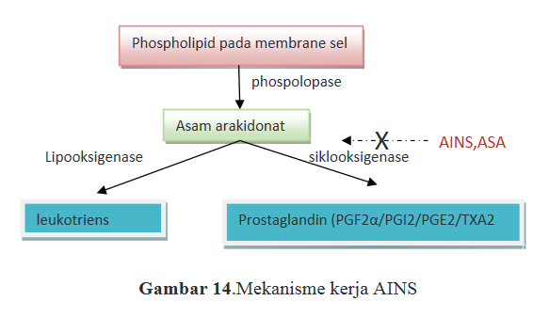
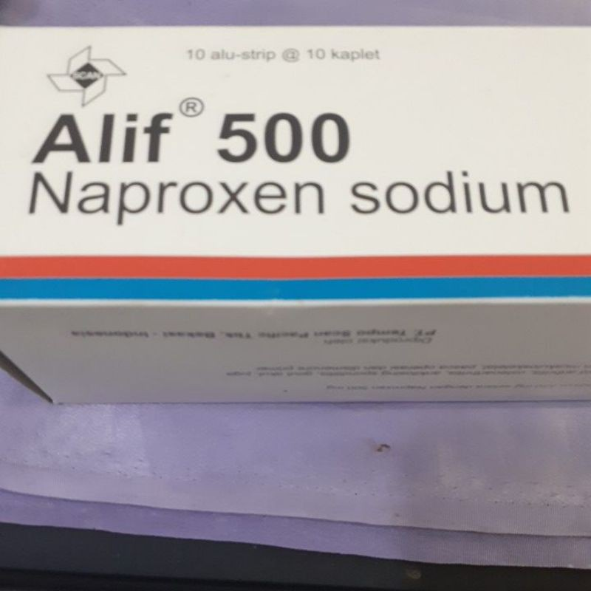
5. NSAID
Indikasi: Mengurangi perdarahan dan nyeri
MoA: NSAID memblokade pembentukan dari protasiklin, antagonis dari tromboksan, sehingga dapat mempercepat agregasi trombosit dan menginisiasi koagulasi. Prostasiklin diproduksi dalam jumlah yang meningkat pada endometrium dengan perdarahan masif yang berat pada siklus ovulasi
Dosis & Sediaan: Asam mefenamat dosis 250-500 mg 2-4 kali sehari, ibuprofen diberikan dosis 600-1.200mg per hari, naproxen 500 mg po, 2x1

Slide 19
Tatalaksana Non-farmakologi
Pembedahan:
Histerektomi
Miomektomi
Non-invasif Radioterapi
Embolisasi Arteri Uterina
Miolisis/Ablasi Tumor

Slide 20
1. Histerektomi
Indikasi: Direkomendasikan untuk pasien berusia di atas 40 tahun dan tidak berencana memiliki anak lagi
Metode: Laparotomi, mini laparotomi, dan laparoskopi
Histerektomi vagina lebih dipilih karena komplikasi perdarahan lebih rendah, paralytic ileus time lebih singkat, serta durasi hospitalisasi lebih singkat

Slide 21
2. Miomektomi
Indikasi: Direkomendasikan pada pasien dengan myoma submukosal berukuran <3 cm yang 50%-nya berada dalam rongga rahim serta pada mioma multipel dan ingin mempertahankan uterus dan fertilitasnya
Metode: Teknik laparotomi dan mini laparotomi paling sering dilakukan, sedangkan laparoskopi paling jarang dilakukan karena lebih sulit (namun perdarahan <<<)
Komplikasi:perdarahan >>> dibandingkan histerektomi

Slide 22
Tatalaksana Alternatif (Non-invasif) Embolisasi Arteri Uterina
Cara: Embolisasi melalui arteri femoral komunis untuk menghambat aliran darah ke Rahim
Tujuan: Efek yang diharapkan adalah iskemia dan nekrosis yang secara perlahan membuat sel mengecil
Indikasi: Direkomendasikan pada pasien yang menginginkan anak dan menolak transfusi, memiliki penyakit komorbid, atau terdapat kontraindikasi operasi.
Kontraindikasi: kehamilan, pasien dengan infeksi arteri atau adneksa, alergi terhadap bahan kontras

Slide 23
Tatalaksana Alternatif (Non-invasif) Miolisis/Ablasi Tumor
Cara Kerja: Menghancurkan sel tumor dengan media radiofrekuensi, laser, atau Magnetic Resonance Guided Focused Ultrasound Surgery (MRgFUS). Gelombang ini akan menembus jaringan lunak dan menyebabkan denaturasi protein, iskemia, dan nekrosis koagulatif.
Kontraindikasi: Myoma uteri saat kehamilan

Slide 24
Transfusi Darah

Slide 25
Indikasi Transfusi (RBC)

Slide 27
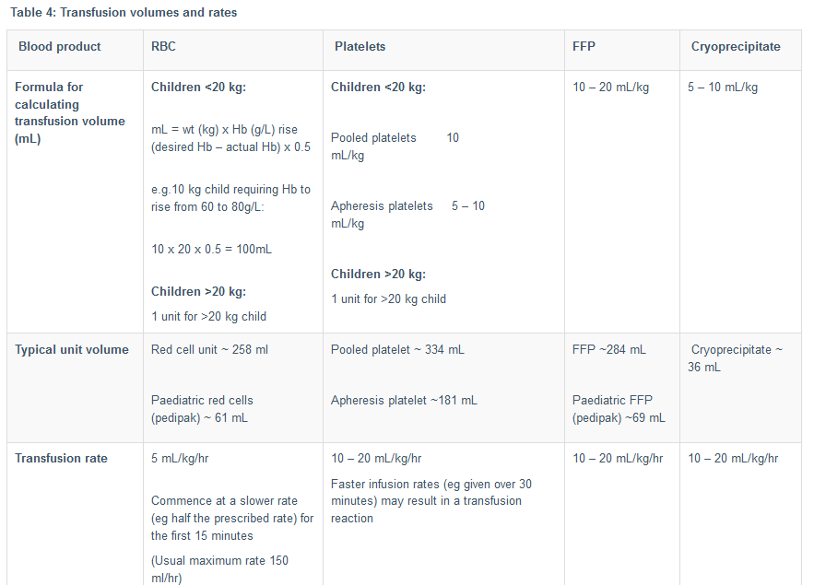

Slide 28
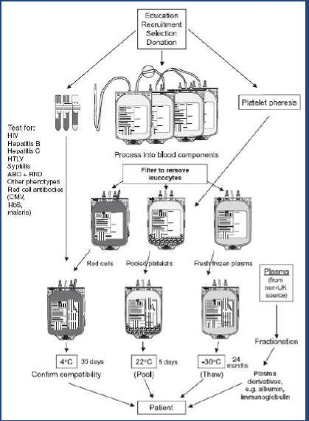

Slide 29
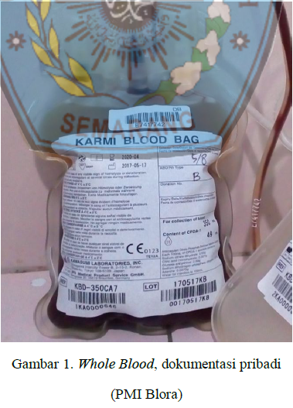
1. Whole Blood (WB)
Volume 350 ml WB mengandung: 350 ml darah donor (RBC, leukosit, tromobosit, plasma); 63 ml larutan pengawet antikoagulan; Hb ± 12 g/dl; Hct 35-45%; Tidak terdapat faktor koagulasi labil (f. V dan VIII)
Indikasi: Perdarahan akut dengan hipovolemi; Transfusi Tukar (Exchange transfusion); Pengganti darah merah endap (packed red cell) saat memerlukan transfusi RBC
Kontraindikasi: Resiko overload cairan (pd anemia kronik & gagal jantung)
Penyimpanan: Suhu +2° hingga +6°C, dapat terjadi perubahan komposisi akibat metabolisme RBC; Max. Waktu storage 3 minggu (dengan faktor pembekuan labil) atau max. 6 jam pada darah segar; Harus segera ditransfusikan 30 menit setelah keluar dari tempat penyimpanan
Perhatian: Golongan darah harus sesuai (ABO dan RhD compatible); Dilarang memasukkan obat-obatan ke dalam kantong darah; Waktu transfusi maksimal 4 jam

Slide 30
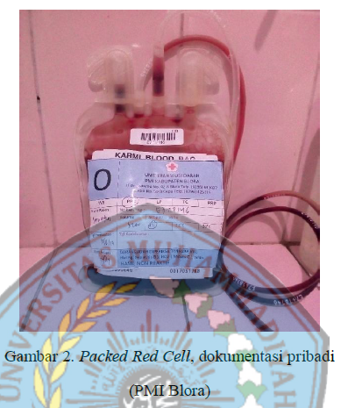
2. Packed Red Cell (PRC)/Darah Endap
Deskripsi : Volume 150-250 ml eritrosit dengan jumlah plasma yang minimal; Hb ± 20 g/100 dl ( ≥ 45 g/unit); Hct 55-75%
Indikasi : Pengganti sel darah merah pada anemia tanpa penurunan volume darah (hemolitik, hipoplastik, leukimia akut/kronik, talasemia, CKD); Selalu diindikasikan pada Hb <7 mg/dL (mutlak < 5 mg/dL)
Perhatian : Resiko infeksi, cara penyimpanan, cara pemberian sama dengan WB; Penambahan infus cairan NS 50-100 ml dengan infus set-Y memperbaiki aliran transfusi; Waktu transfusi maksimal 4 jam kecuali pasien dengan Congestive Heart Failure, AKI (Acute Kidney Injury dan Chronic Kidney Disease)

Slide 31
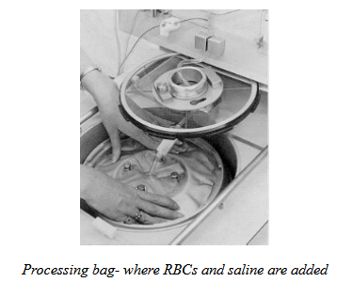
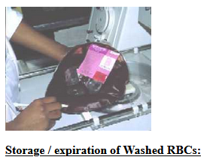
3. Darah Merah Cuci (Washed Erythrocyte)
Deskripsi: Volume 260 ml ; Hct 0,57 L/L; leukosit < 1x108 ; plasma < 0,2 ml
Indikasi: Transfusi masif pada neonatus sampai usia < 1 tahun; Transfusi intrauterin; Penderita dengan anti-IgA atau defisiensi IgA dengan riwayat alergi transfusi berat; Riwayat reaksi transfusi berat yang tidak membaik dengan pemberian premedikasi
Kontraindikasi: Defisiensi IgA yang belum pernah mendapat transfusi komponen darah (eritrosit, plasma, trombosit; Defisiensi IgA yang tidak pernah mengalami reaksi alergi terhadap komponen darah sebelumnya; Belum diketahui mempunyai antibodi anti-IgA; Tidak pernah mengalami reaksi transfusi berat terhadap eritrosit

Slide 32
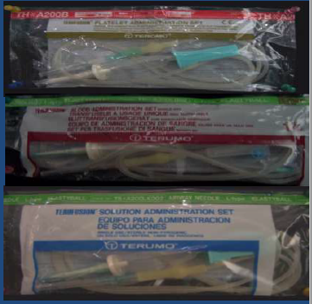
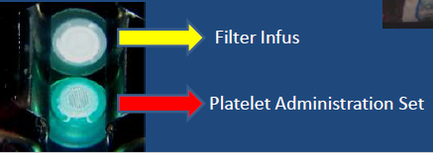
4. TC (Trombocyte Concentrates)
Deskripsi: Setiap 50-60 ml plasma yang dipisahkan dari WB mengandung : Trombosit minimal 55 x 109; Eritrosit < 1,2 x 109; Leukosit < 0,12 x 109
Indikasi : Perdarahan akibat trombositopenia atau gangguan fungsi trombosit; Pencegahan perdarahan karena trombositopenia (gangguan sumsum tulang) kurang dari 10.000 /micro liter; Profilaksis perdarahan pada pre operatif dengan trombosit kurang atau sama dengan 50.000 /microliter, kecuali operasi trepanasi dan cardiovaskuler kurang atau sama dengan 100.000 micro liter
Kontraindikasi : ITP dan TTP tanpa perdarahan; DIC yang tidak diterapi; Trombositopenia terkait sepsis, hingga terapi definitif dimulai atau pada hipersplenisme
Dosis : 1 unit TC/ 10 kgBB -> Pada dewasa 60-70 kg, 1 unit platelet (dari 4-6 donor) mengandung 240 x 109 trombosit -> meningkatkan tormbosit 20- 40 x 109/L
Peningkatan trombosit kurang efektif bila terdapat kondisi-kondisi seperti splenomegali, DIC dan sepsis
Komplikasi : FNHTR (febrile non haemolytic) dan reaksi alergi urtikaria jarang terjadi

Slide 33
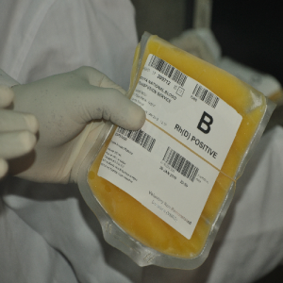
5. FFP (Fresh Frozen Plasma)
Deskripsi:
Plasma dipisahkan dari satu kantong WB (maksimal 6 jam) dibekukan pada -25°C atau lebih
Terdiri dari faktor pembekuan stabil, albumin dan imunoglobulin; F VIII minimal 70% dari kadar plasma segar normal
Volume 60-180 ml
Indikasi: Defisiensi faktor koagulasi (penyakit hati, overdosis antikoagulan-warfarin, kehilangan faktor koagulasi pada penerima transfusi dalam jumlah besar); DIC; TTP
Dosis: awal 10 -15 ml/kgBB
Perhatian : Reaksi alergi akut dapat terjadi dengan pemberian cepat; Jarang terjadi reaksi anafilatik berat; Hipovolemia bukan suatu indikasi; ABO kompatibel untuk menghindari resiko hemolisis; Diberikan segera setelah thawing dengan alat transfusi darah standar; Faktor koagulasi labil, cepat terdegradasi, berikan maksimal 30 menit setelah thawing
Penyimpanan: Pada -25°C atau lebih bertahan hingga 1 tahun; Sebelum digunakan harus di thawing dalam air 30-37°C di bank darah -> suhu yang lebih tinggi akan merusak faktor pembekuan dan protein; Sekali thawing harus disimpan pada suhu +2°C hingga +6°C

Slide 34
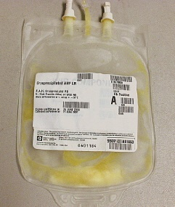
6. Cryoprecipitate
Deskripsi:
Presepitasi dari FFP saat thawing 4°C dan dicampur 10-20 ml plasma
Berisi setengah F VIII dan fibrinogen darah utuh ( F VIII 80-100 iu/kantong; fibrinogen 150-300 mg/kantong)
Indikasi:
Alternatif terapi F VIII konsentrat pada defisiensi : vWF; Faktor VIII (hemofilia A); Faktor XIII
Sumber fibrinogen pada gangguan koagulopati dapatan misalnya DIC
Perhatian: Berikan segera setelah thawing, dengan set transfusi darah standar, maksimal 30 menit setelah thawing (pencairan)

Slide 35
https://www.who.int/bloodsafety/transfusion_services/ClinicalTransfusionPracticeGuidelinesforMedicalInternsBangladesh.pdf

Slide 36
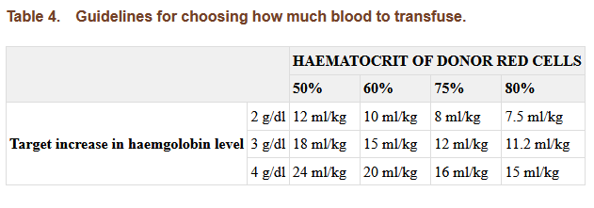
Rumus Perhitungan Volume Darah Transfusi
(Desired – actual Hb) × weight × 3/haematocrit of transfused unit = ml to be transfused
Sumber: https://www.ncbi.nlm.nih.gov/books/NBK269390/

Slide 37
Daftar Pustaka
Komisi Tranfusi RS Saiful Anwar – Fakultas Kedokteran Universitas Brawijaya, 2015
Diagnosis & Tatalaksana Mioma Uteri, Pika Novriani Lubis, CDK-284 vol.47 /no.3 2020
Repository Unimus-Bab II Transfusi Darah
https://www.aafp.org/afp/2017/0115/p100.html
https://www.ncbi.nlm.nih.gov/pmc/articles/PMC5854898/
https://www.rch.org.au/clinicalguide/guideline_index/Blood_product_prescription/

